Slide 1
«Цветочный паровозик» оригинальная цветочная клумба
МУНИЦИПАЛЬНОЕ БЮДЖЕТНОЕ ДОШКОЛЬНОЕ ОБРАЗОВАТЕЛЬНОЕ УЧРЕЖДЕНИЕ «ДЕТСКИЙ САД № 2 КОМБИНИРОВАННОГО ВИДА» ПГТ. ЖЕШАРТ
Воспитатели:
Быстрова И.Б.
Мартин Т.В.
2022 г.

Slide 2
Актуальность
Цветы украшают и пленяют нас своей красотой и ароматом. Общение с цветами облагораживает нас, учит понимать и ценить прекрасное. Но как же нам, взрослым, объяснить и передать это нашим детям? Для этого мы, совместно с родителями, решили создать свой оригинальный цветник на площадке, где летнее время дети больше всего проводят время. А чтобы цветник привлек внимание детей, мы решили сделать его необычным и красочным, чтобы еще больше заинтересовать ребят. Использование цветов в озеленении - это настоящее искусство. Мы подумали, что создав цветник, мы научим видеть наших детей красоту природы, научим их ценить все живое, а так же на собственном примере покажем, как и для чего нужно ухаживать за растениями. Цветы не просто будут радовать нас цветением все лето и часть осени, но и помогут нам узнать много нового и интересного. Это будет место, где мы сможем не только отдыхать, но и наблюдать за ростом цветов, условиями их жизни, за насекомыми, не это ли волшебство природы в действии?

Slide 3
Цель:
Создание благоприятных условий на площадке группы для экологического воспитания детей.

Slide 4
Задачи:
Развивать у детей представления о декоративных растениях, учить выделять характерные признаки;
Формировать чувства близости к природе и и бережного отношения ко всему живому;
Формировать ответственное отношение к труду.

Slide 5
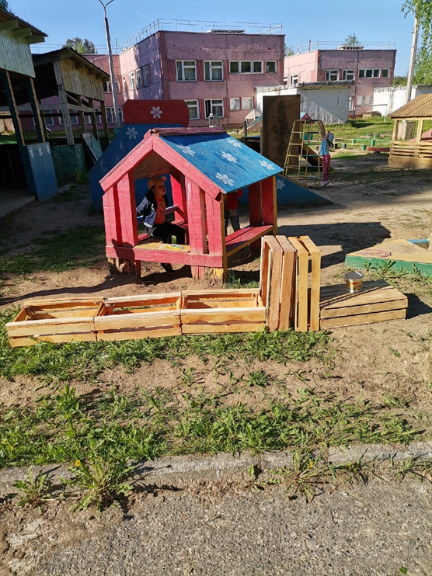
Вот так все начиналось…
Родители активно включились в работу,
принесли ящики, сколотили каркас, принесли рассаду и землю для будущего цветника.

Slide 6
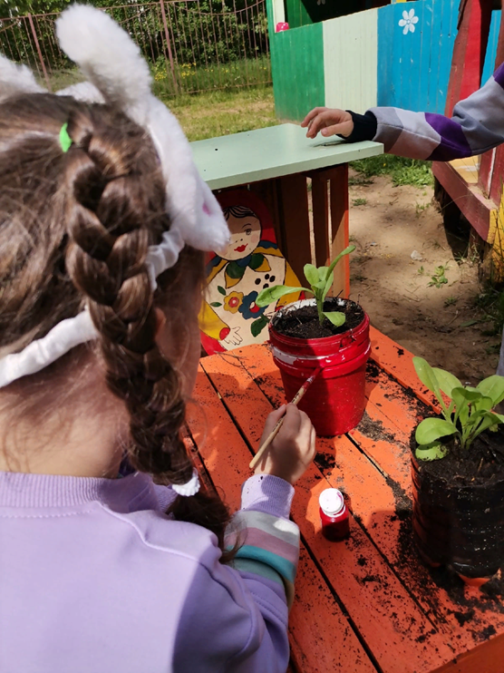
Совместными усилиями мы раскрасили паровозик …заполнили землей …

Slide 7
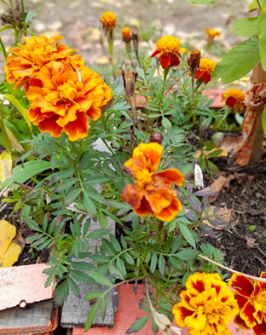
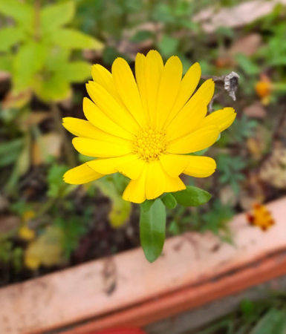
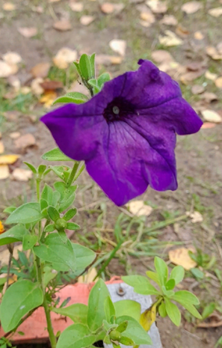
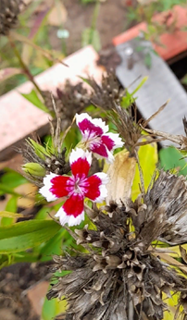
Высадили рассаду: петуний, астр, арники, бархатцев, ноготков, гвоздик.

Slide 8
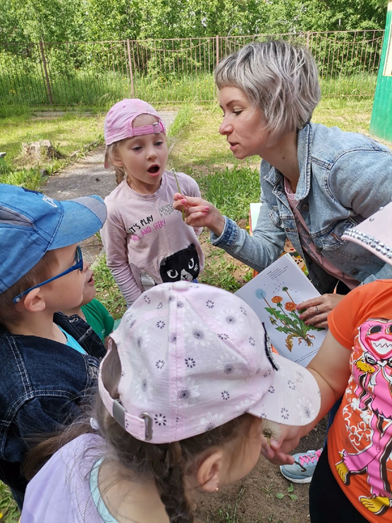
Проводили познавательные беседы о цветах и насекомых.

Slide 9
Беседы :
В какую почву лучше посадить растение;
В чем нуждается растение;
Строение цветка;
Умеют ли цветы пить?;
Какие цветы могут расти на клумбе;
Волшебный одуванчик;
Почему прилетают насекомые;
Что такое пыльца;
Каждому цветку свое время.

Slide 10
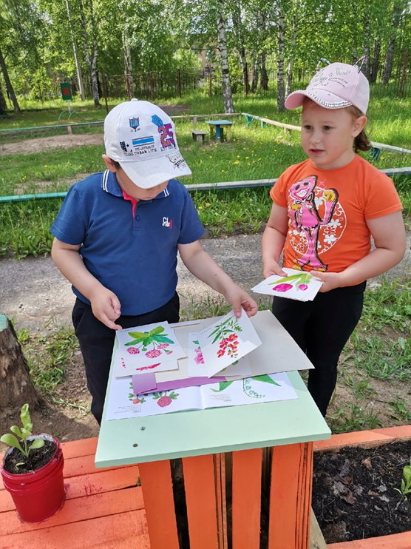
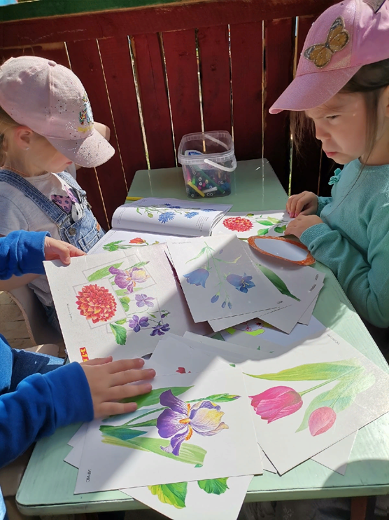
Рассматривали иллюстрации цветов, которые могут расти на клумбе

Slide 11
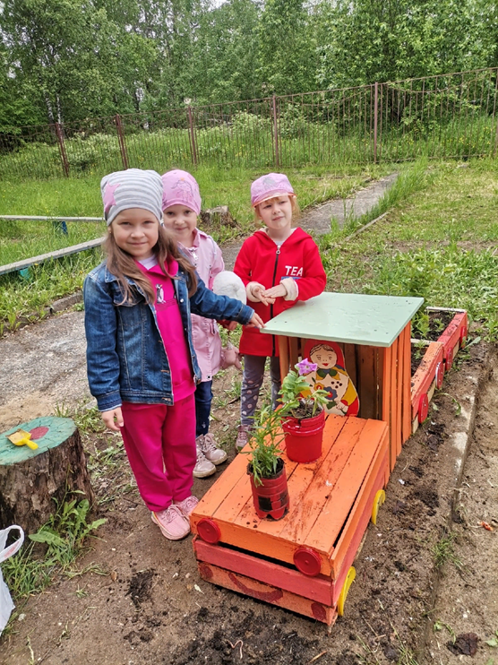
Наблюдаем как растут наши цветы

Slide 12
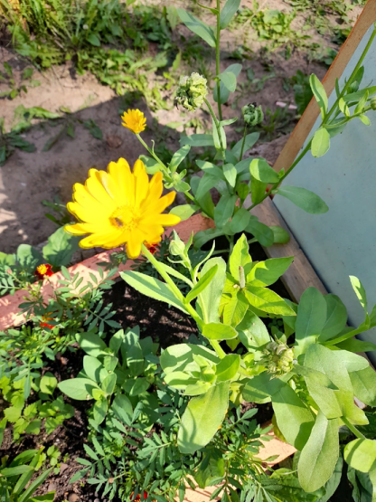
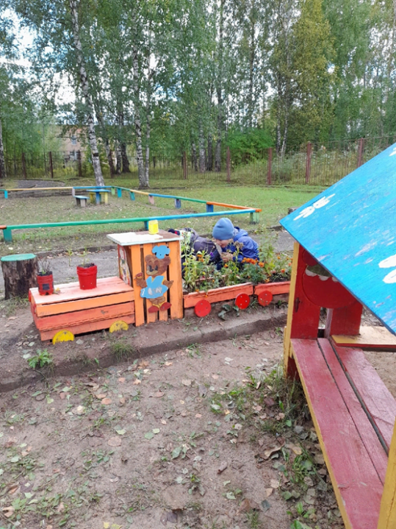
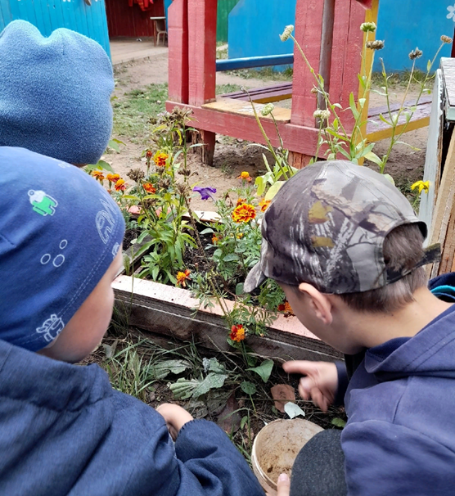
Наблюдение за растениями и насекомыми.

Slide 13
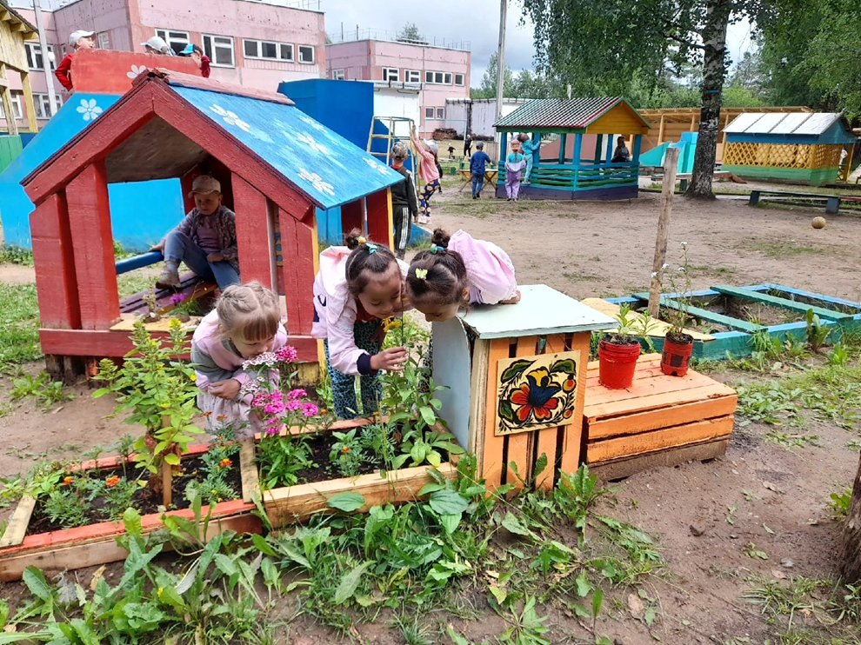
Сравниваем цветы между собой. Ищем сходства и отличия.
Любуемся красотой и результатами своих трудов

Slide 14
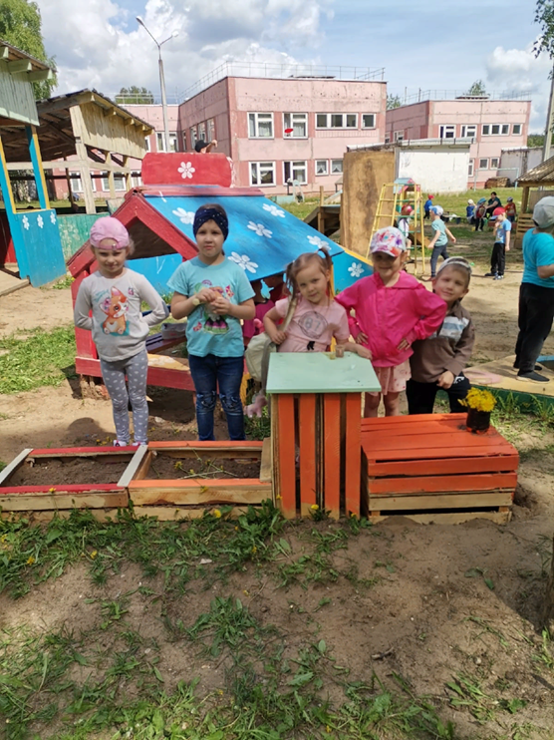
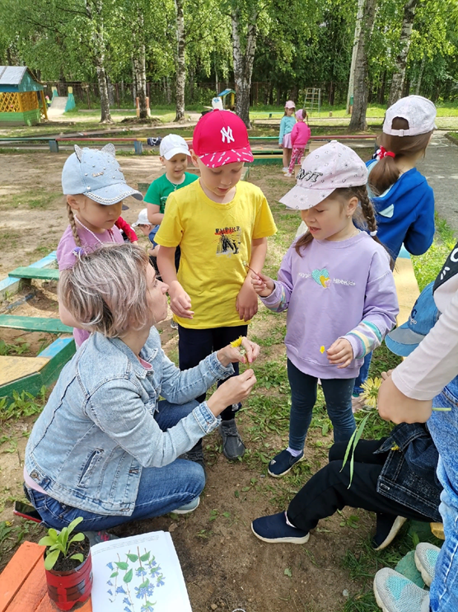
Трубу у паровозика, после беседы об одуванчиках, решили использовали в качестве вазы.

Slide 15
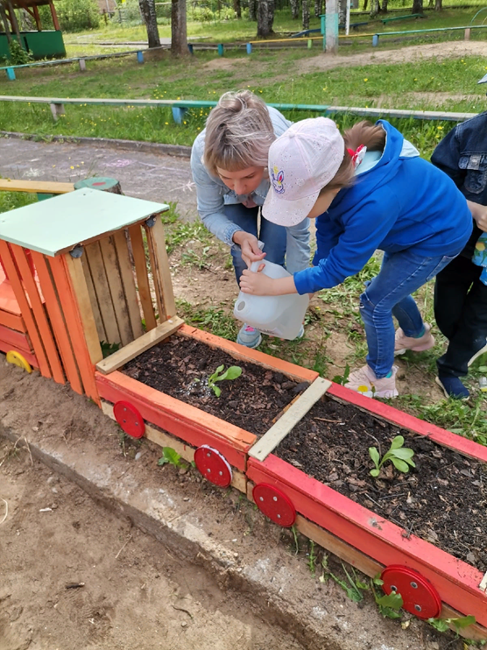
Учились ухаживать за растениями

Slide 16
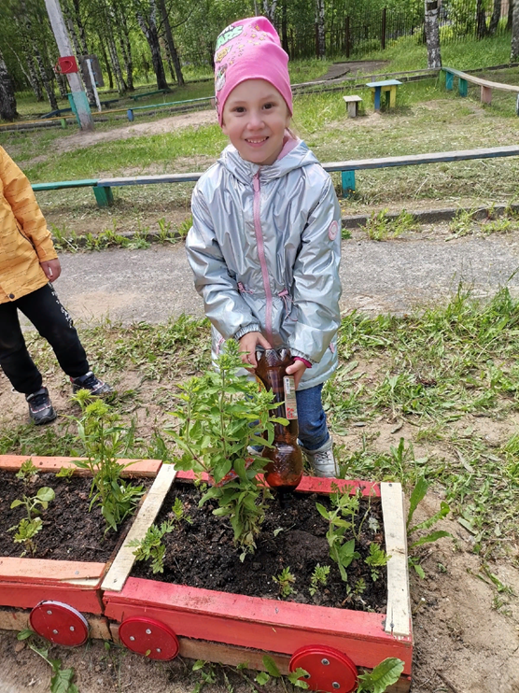
поливаем

Slide 17
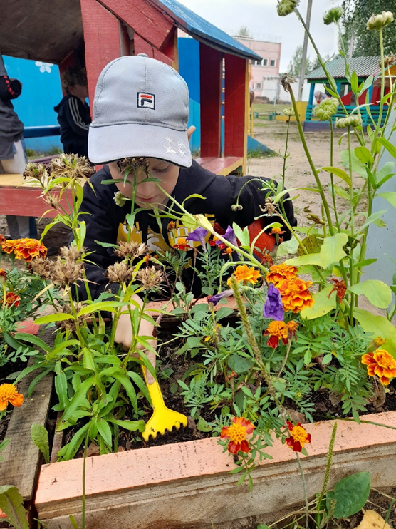
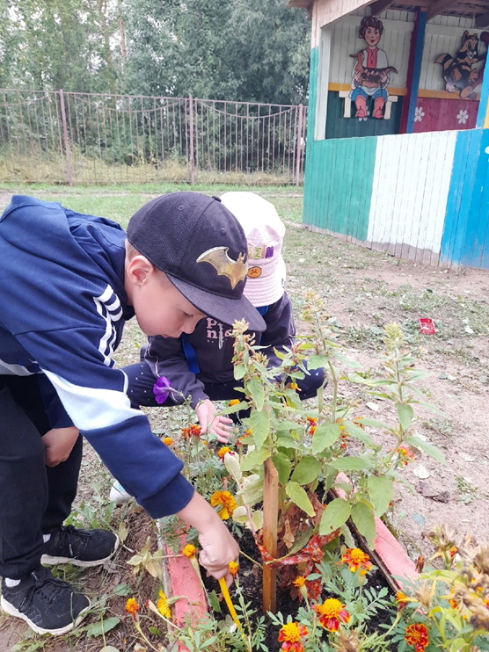
Рыхлим землю

Slide 18
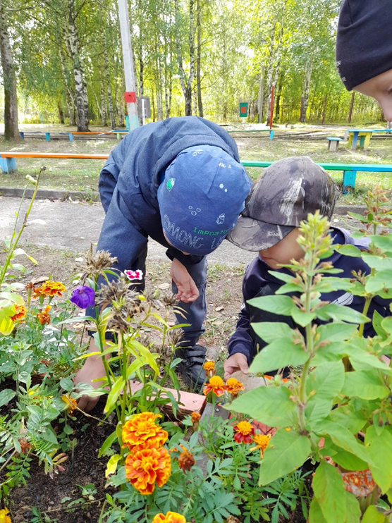
пропалываем

Slide 19
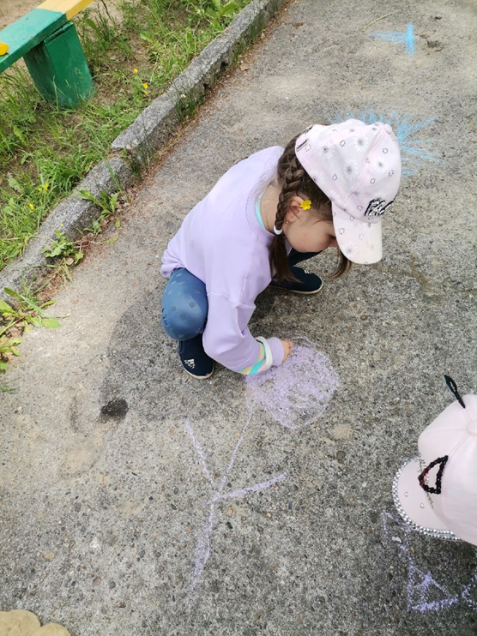
Закрепляли полученные знания.

Slide 20
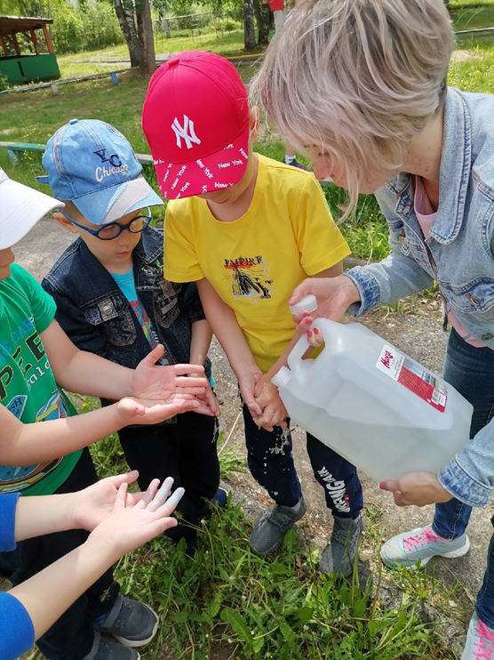
Не забывали о гигиене

Slide 21
Теперь наш «цветочный паровозик» радует глаз. Дети научились: видеть окружающую их красоту; ухаживать за растениями, понимая для чего они это делают. Узнали много нового и интересного о цветах и насекомых.

Slide 22
Спасибо за внимание!

